Slide 1
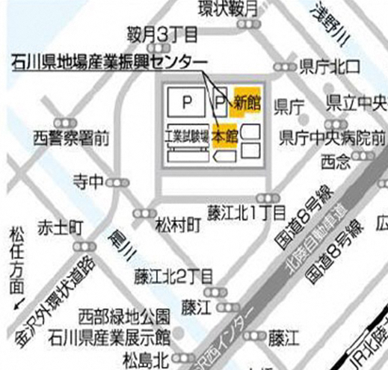
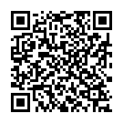
一括申込締切：９月２日（金）
スマートエスイーIoT/AI石川スクール
【 一 括 参 加 申 込 書 】
貴社名
所在地 | 〒
TEL |  | FAX
１人目 | ふりがな |  | 所属･役職
 | 氏 名
 | E-Mail
２人目 | ふりがな |  | 所属･役職
 | 氏 名
 | E-Mail
※会場の都合のため１社２名様限りでお願いいたします。
＜コース毎の申込の場合＞
１コース：１５，０００円／人
※コース毎に３コースを申込む場合は、
４５，０００円／人となります。
＜全コース一括申込の場合＞
３コース：２５，０００円／人
※コース毎の申込は、９月３日(土)
からの開始を予定しております。
【個人情報の取り扱いについて】
セミナーご応募の際にお伺いする個人情報は、石川県で実施する事業で使用します（参加者名簿の作成、セミナー開催に関する連絡及び情報提供等）。
また、お客様の同意がある場合及び法令等に基づく要請があった場合を除き、当該個人情報の第三者への提供または開示をいたしません。
ご提供いただいた個人情報を正確に処理するように努めます。
【 申込み及び問合せ先】
【 会 場 周 辺 】
【 申込み及び問合せ先】
申込書に所定事項をご記入の上、
ＦＡＸまたは電子メール、あるいは
WEB申込書にてお申込み下さい。
※WEB申込書はこちらのQRコードを
読み取って頂き、申込書をご提出ください
〒920-8580 石川県金沢市鞍月1-1
石川県商工労働部産業政策課
産業デジタル化支援グループ山本
ＴＥＬ：（０７６）２２５－１５１９
ＦＡＸ：（０７６）２２５－１５１４
Mail ：syoukou@pref.ishikawa.lg.jp
-2-

